Slide 1



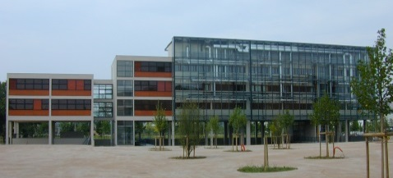







SFR BioSciences Gerland -Lyon Sud UMS 3444 / US8
ANIRA - IBISA
Plateau BSL3
Equipe du plateau
Conseil scientifique
Maxime RATINIER (UMR754, MCF, EPHE)
Responsables technique :
Marie-Pierre CONFORT (UMR754, INRA)
Barbara VIGINIER (UMR754, EPHE)
Contact :
l3.u754@univ-lyon1.fr
Olivier DIAZ (CIRI),
Didier NEGRE (CIRI),
Frederick ARNAUD (UMR754)
Suzana SALCEDO (UMR5086)
Claire VALIENTE-MORO (UMR5557)
Fabienne ARCHER (UMR754)
Médecin réfèrent
Pr Christian CHIDIAC (Chef de service - Maladies Infectieuses & Tropicales Hôpital de la Croix-Rousse )
Localisation
UMR 754, UCBL
Bâtiment Recherche
50 Avenue Tony Garnier
69007 Lyon
Tarifs
Selon devis et appartenance à
L’UMS 3444/US8, autres structures
académiques ou entreprises privées

Slide 2
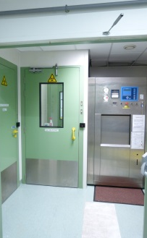
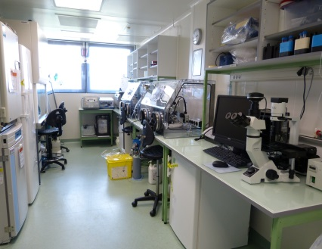
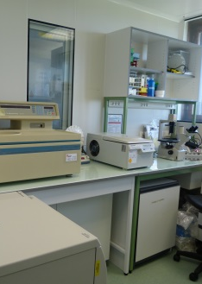

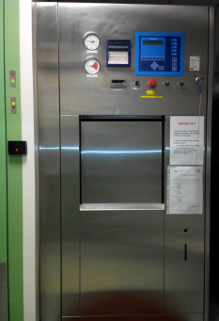
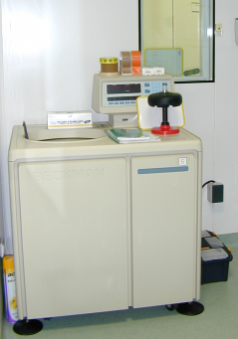
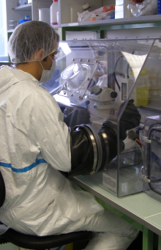
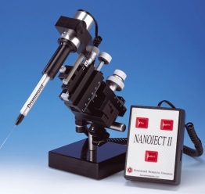
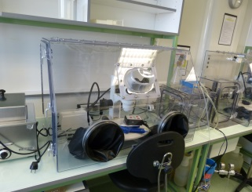

Au sein de ce laboratoire BSL3, des études portant sur des pathogènes de niveau 3 et leurs vecteurs sont effectuées par des équipes de l’UMS 3444/US8, des autres EPST et du privé, dans le respect de la confidentialité.
L’accès est règlementé et soumis à autorisation du comité scientifique, des responsables du L3 et de la médecine du travail.
Le BSL3
Matériels mis à disposition
PSM de type II, incubateurs à CO2, boites à gants de confinement, enceintes climatiques pour insectes, micro injecteurs, binoculaires, ultracentrifugeuses, centrifugeuses basse vitesse, hotte chimique, spectrophotomètre, microscope à fluorescence, congélateur -80°C ….

Etuves

PSM
Pièce de
Culture
N° 320
PSM
PSM
Boite à
Gants + injecteur
BOX 1



Etuve
BOX 2
SAS 1
SAS 2
Boite à
Gants + injecteur
Porte d'entrée
Manomètres
SAS MATERIEL
Enceintes climatiques
PRE- ZONE
AUTOCLAVE
ZONE
COMMUNE
-80°C

